Slide 1

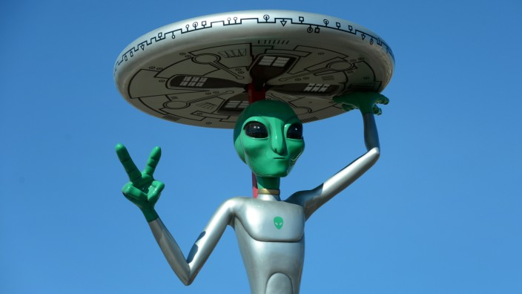
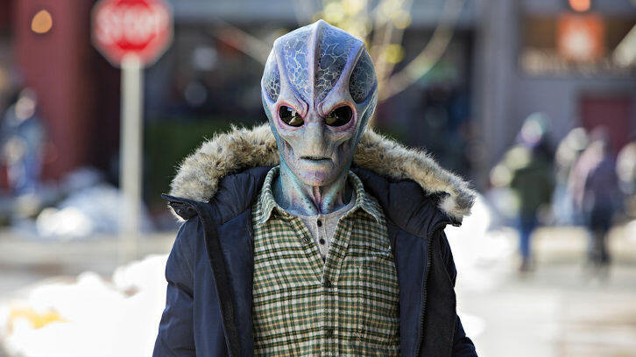
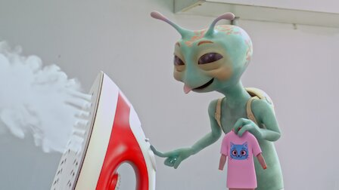




A1
A2
A3
A4
B1
B2
B3
B4
C1
C2
C3
C4
D1
D2
D3
D4

